Slide 1
VIRTUAL REALITY

Slide 2
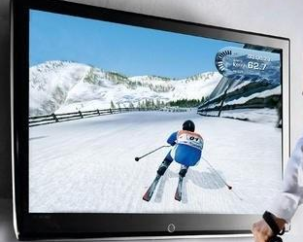
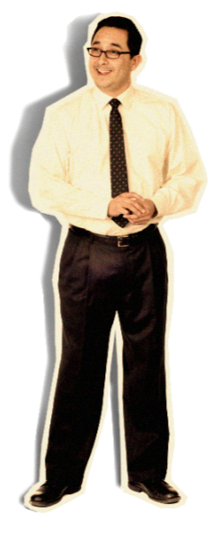
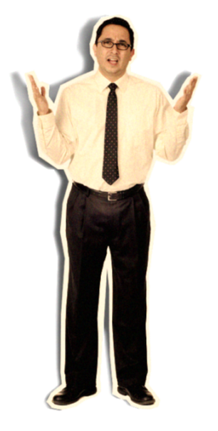
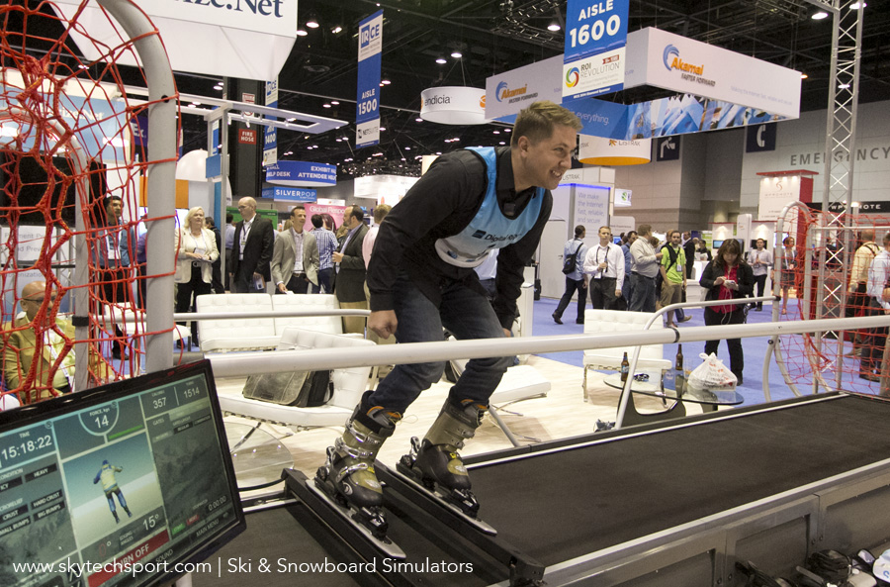
VR ski
You don’t see?
I am skiing!

Slide 3
Virtual Reality
Teknologi yang memungkinkan seseorang melakukan simulasi terhadap suatu objek nyata dengan menggunakan komputer yang mampu membangkitkan suasana 3-D (tiga dimensi) sehingga membuat pemakai seolah-olah terlibat secara fisik.
Kehidupan nyata (realitas) yang divirtualkan.

Slide 4
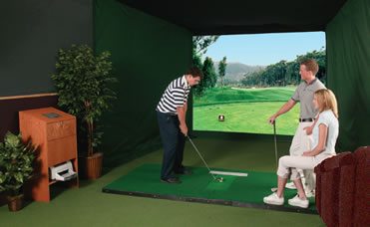
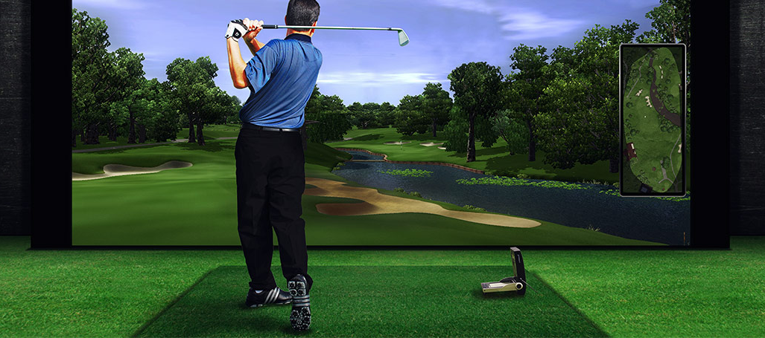
VR golf
olahraga

Slide 5
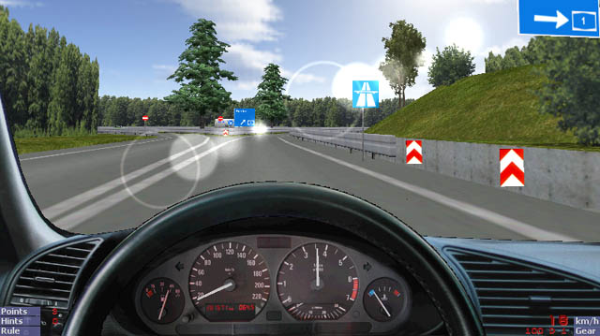
VR driving simulator
transportasi

Slide 6
VR army training
militer

Slide 7
Virtual class
pendidikan

Slide 8
Virtual shop
bisnis

Slide 9

Virtual shop (homeplus, South Korea) https://www.youtube.com/watch?v=oPM4Ui6Sjfk

Slide 10
Google Cardboard Virtual Reality

Slide 11
Efek Negatif VR
Cybersickness (ketegangan mata, pusing, psikologis yang masih terbawa pada suasana semu yang diciptakan oleh VR walaupun pengguna telah kembali ke dunia nyata). (Haag, Cummings dan Dawkin, 2000)

Slide 12
Augmented Reality
Tom Claudell (1991)
Konsep yang menggabungkan informasi digital (gambar, video, audio, teks) ke dalam lingkungan nyata dan ditampilkan secara real time (waktu nyata).
GeoGoogle, Google Sky Map

Slide 13
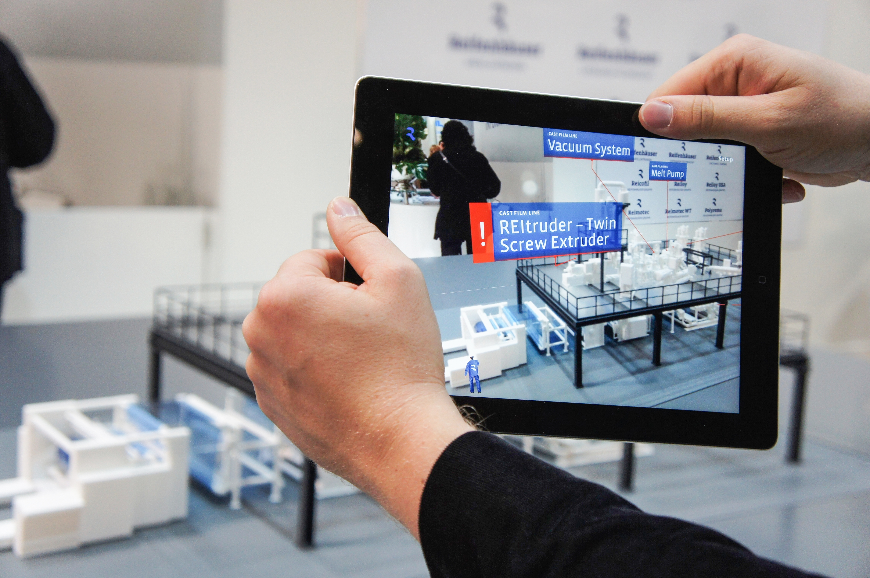
Augmented Reality

Slide 14
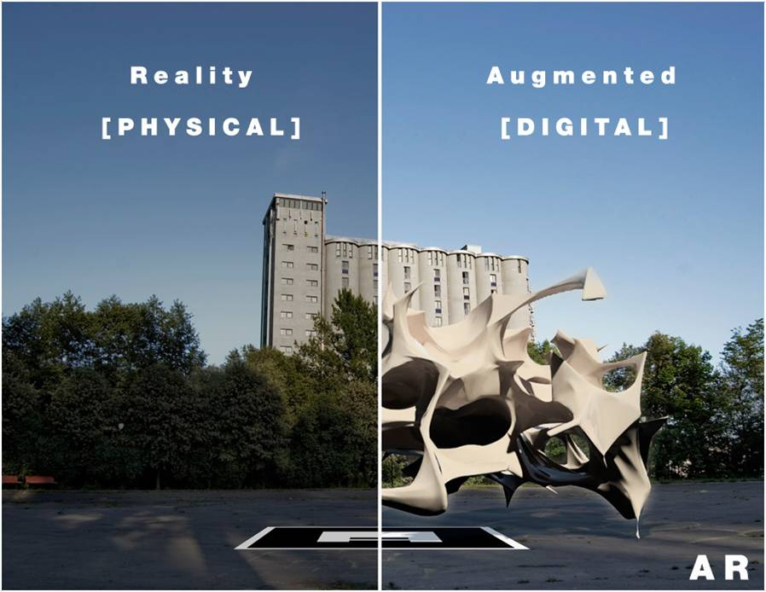
Augmented Reality

Slide 15
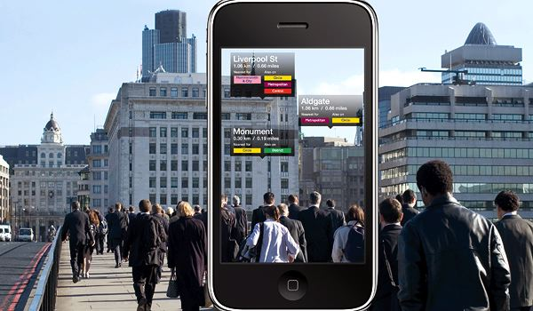
Augmented Reality

Slide 16
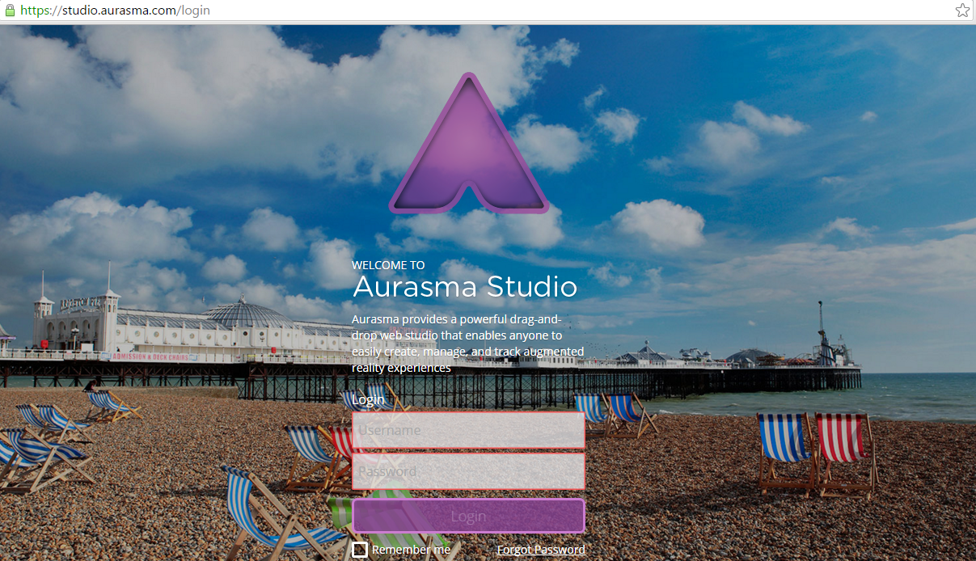
Augmented Reality
https://studio.aurasma.com/home
App Aurasma di Playstore
Aurasma : media video pada citra digital

Slide 17
Any Question?

